Slide 1
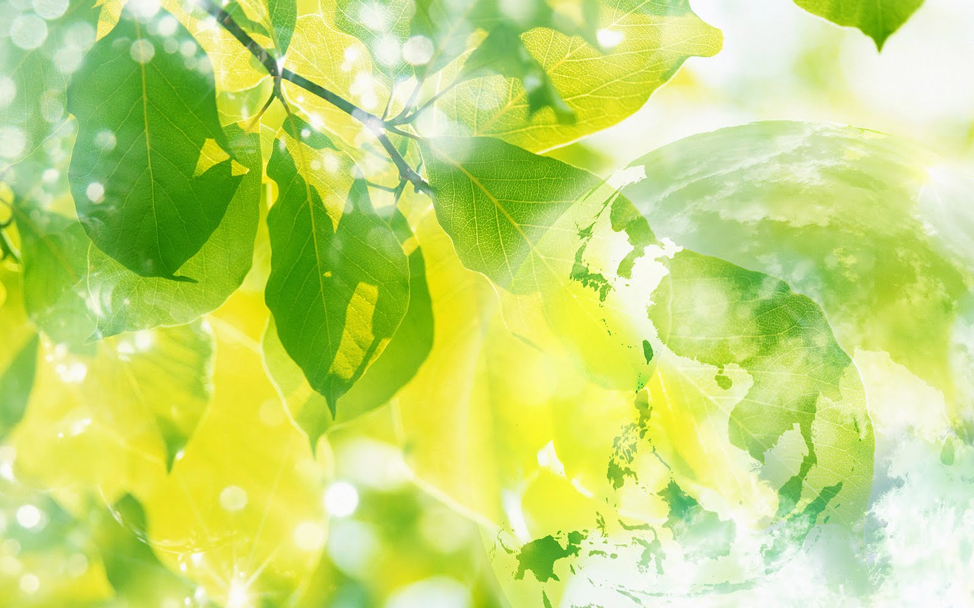
Землю
от гибели
спасли

Slide 2
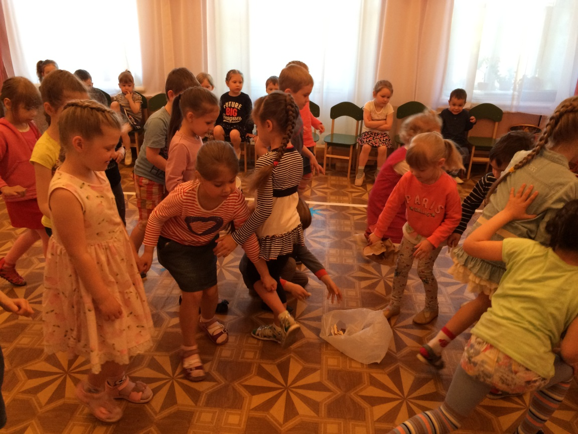
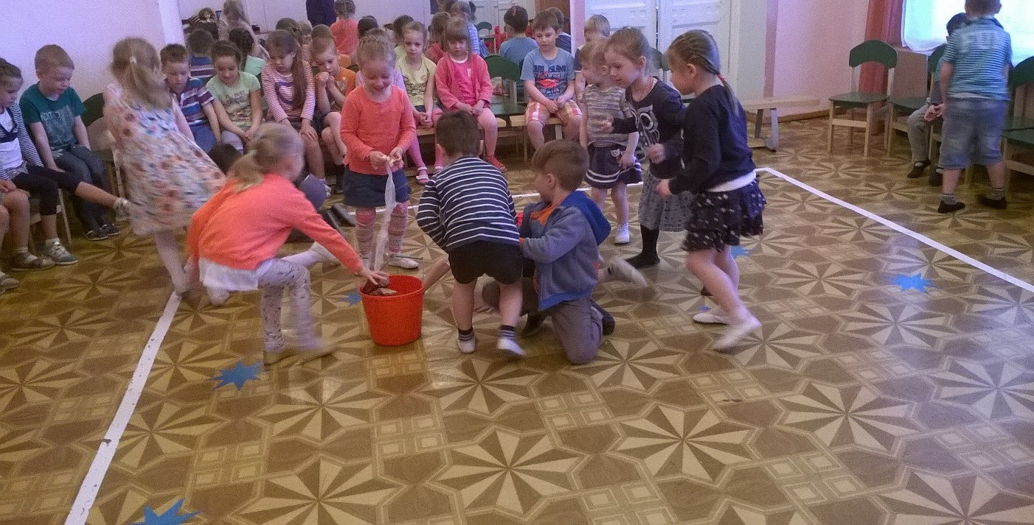
А мы не станем
время терять,
Надо мусор
весь убрать!

Slide 3
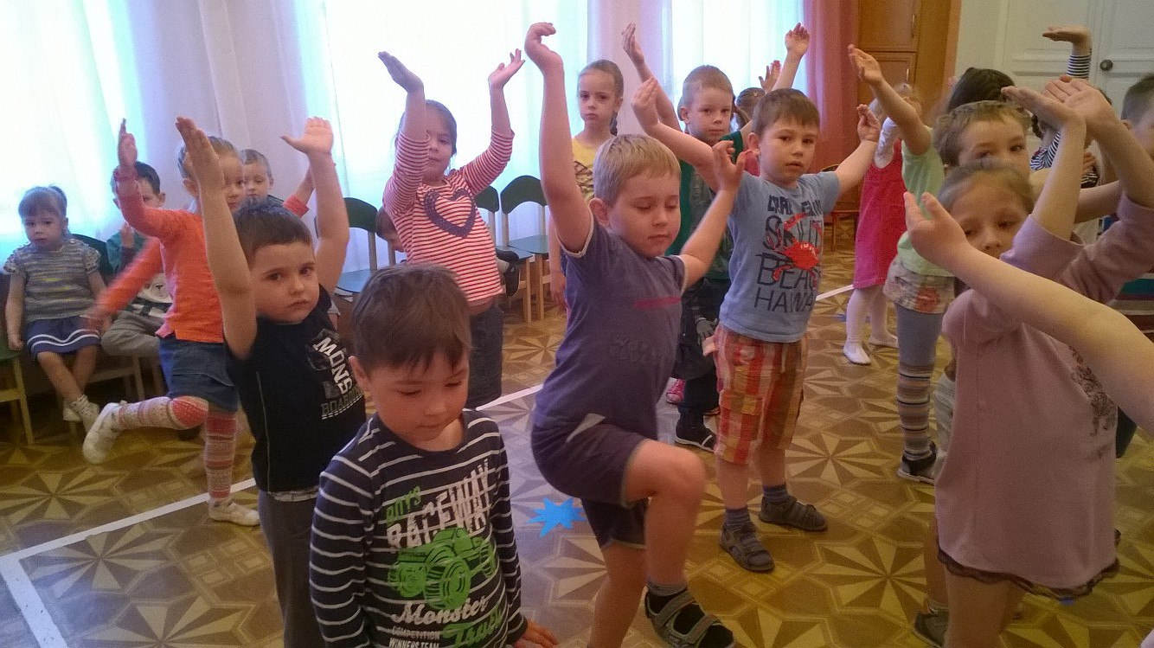
Полянку мы в порядок привели,
Теперь можно сажать цветы.

Slide 4
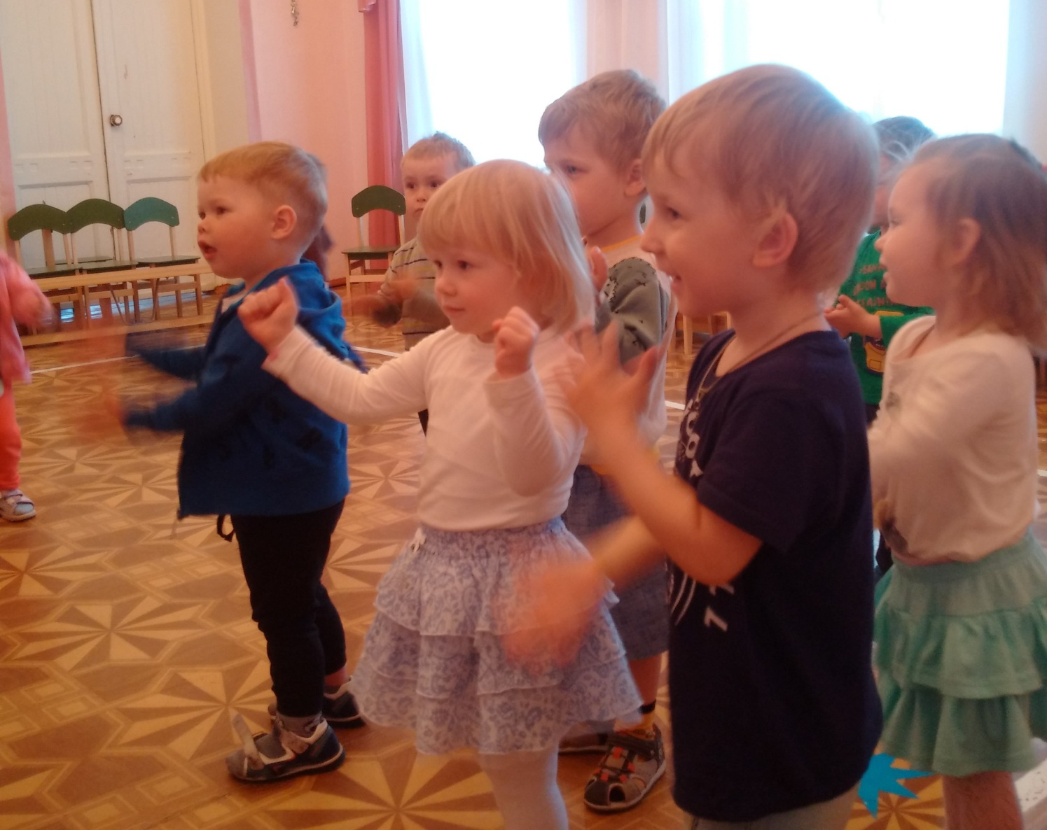
В вальсе кружатся цветы
Небывалой красоты!

Slide 5
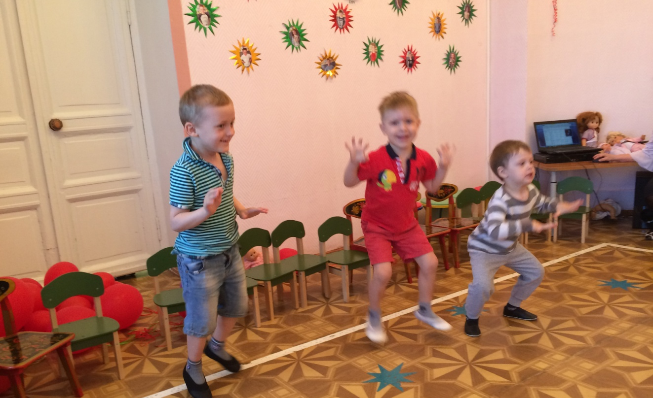
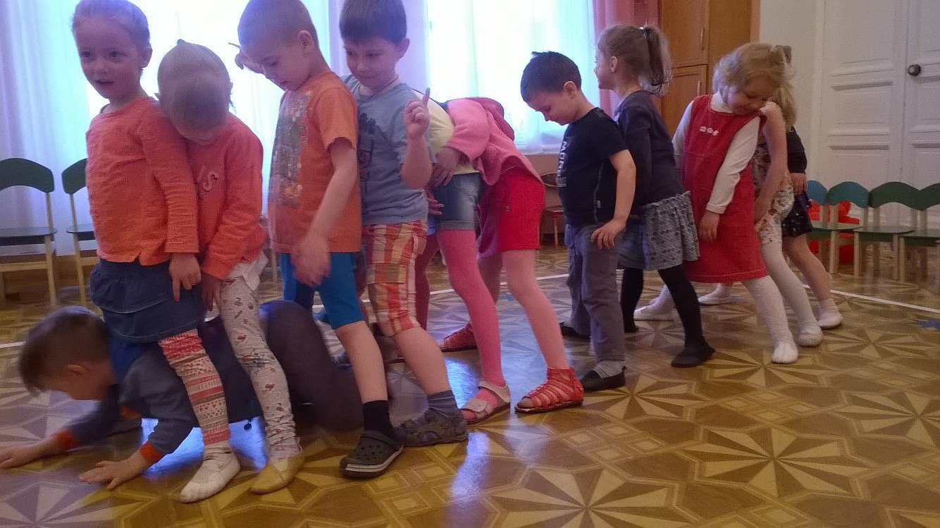
У болотной мягкой кочки,
Под зелёненьким листочком,
Притаилась попрыгушка,
Пучеглазая…(Лягушка)
Под землёю он живёт ,
Червяков, жуков жуёт.
(Крот)

Slide 6
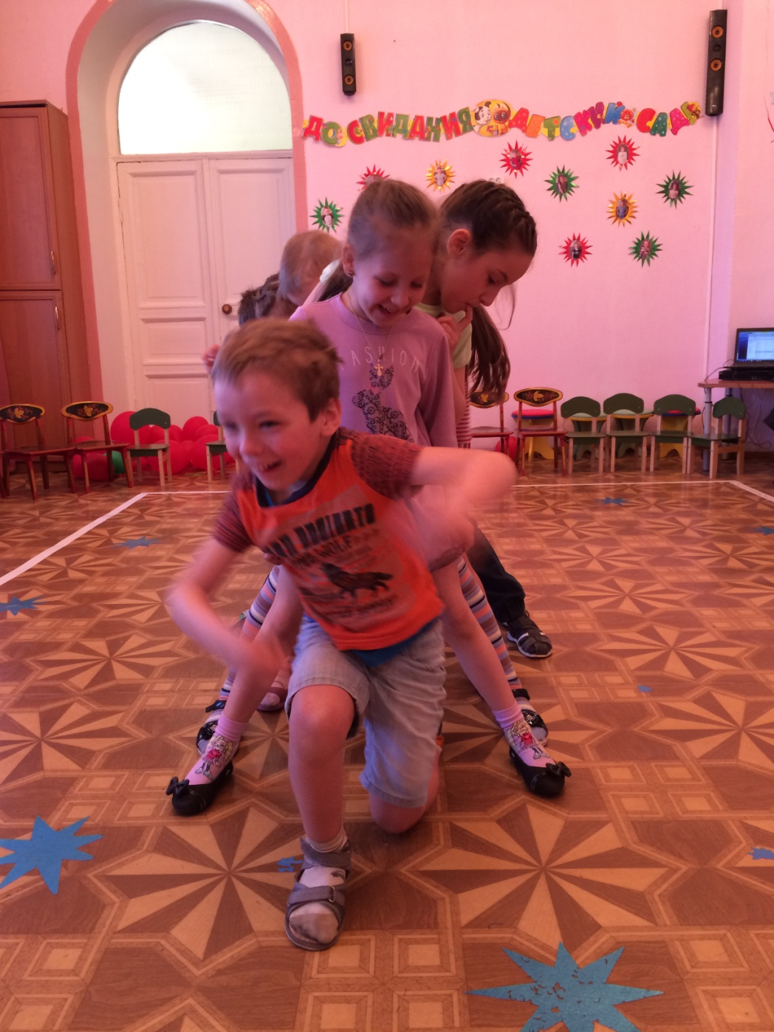
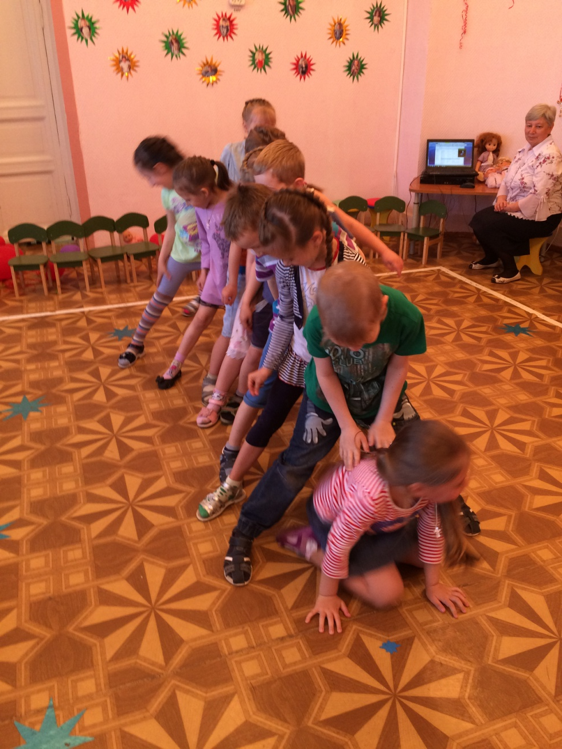

Slide 7
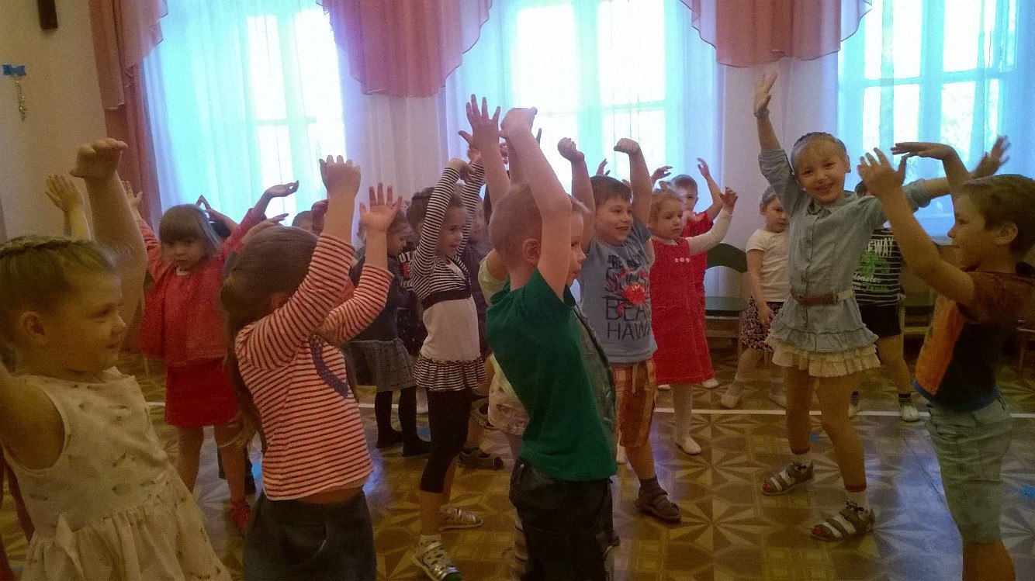
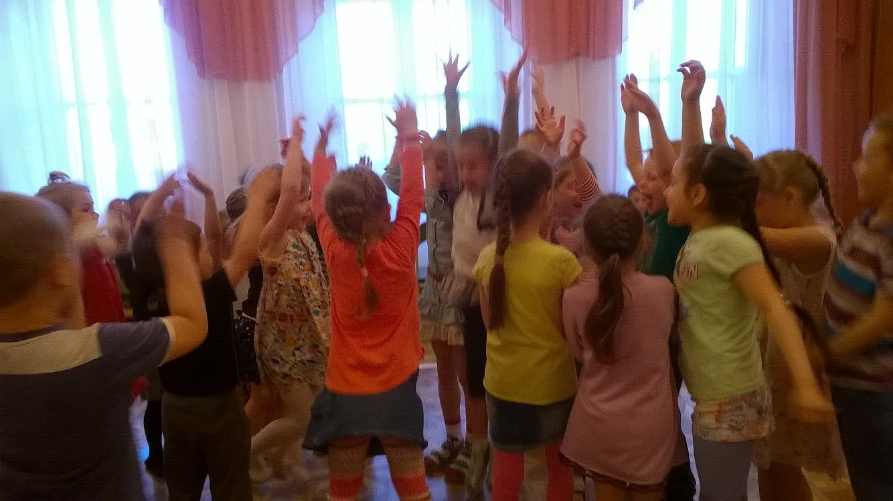
Мы танцуем и поем среди друзей!

